Slide 1
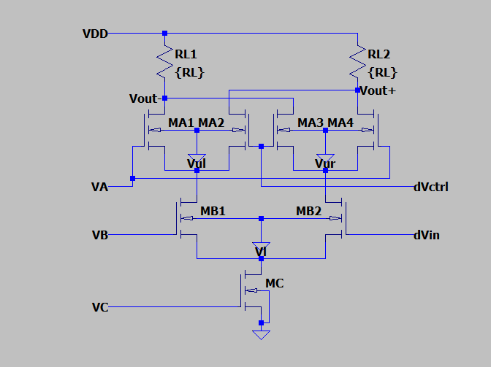
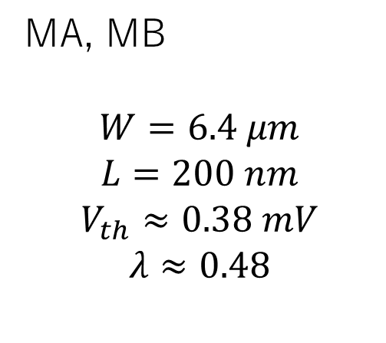
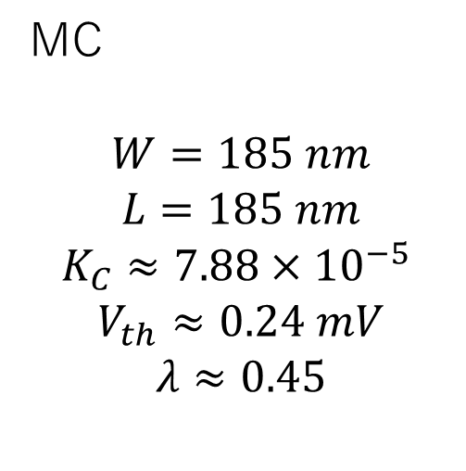
回路図 直流電位(目標 : 赤)
MA, MB
$$W=6.4 μm$$
$$L=200 nm$$
$$V_{th}≈0.38 mV$$
$$λ≈0.48$$
1.8 V
1.4 V
1.4 V
1.2 V
1.2 V
1.7 V
1.7 V
MC
$$W=185 nm$$
$$L=185 nm$$
$$K_{C}≈7.88×{10}^{−5}$$
$$V_{th}≈0.24 mV$$
$$λ≈0.45$$
1.5 V
1.5 V
1.0 V
0.6 V

Slide 2
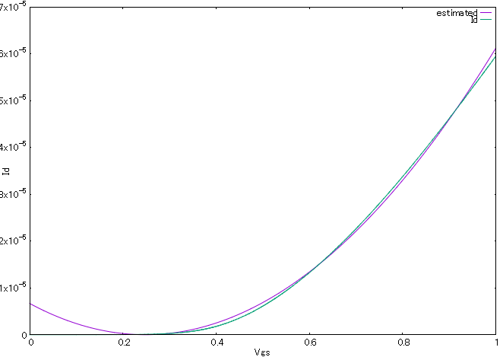
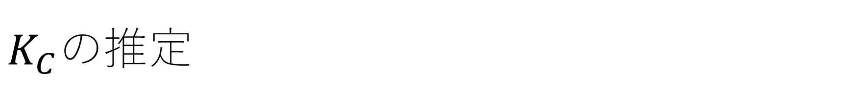
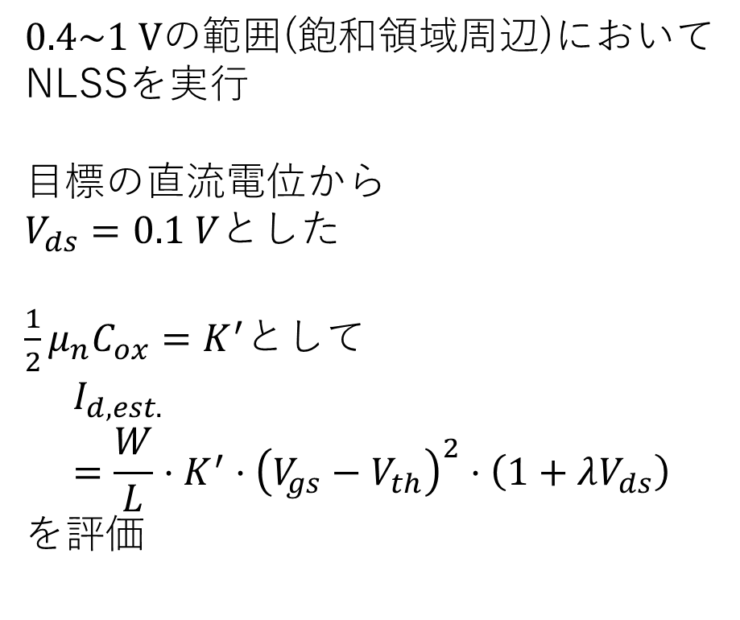
$K_{C}の$推定
$0.4\sim 1 Vの$範囲(飽和領域周辺)においてNLSSを実行
目標の直流電位から
$V_{ds}=0.1 V$とした
${\frac{1}{2}μ}_{n}C_{ox}=K^{′}$として
$$I_{d,est.}=\frac{W}{L}⋅K^{′}⋅{\left(V_{gs}−V_{th}\right)}^{2}⋅\left(1+λV_{ds}\right)$$
を評価

Slide 3

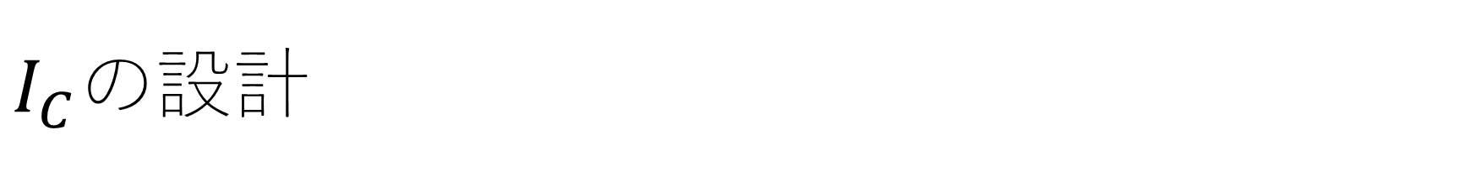
$I_{C}の$設計
$$I_{d,est.}=\frac{W}{L}⋅K_{C}^{′}⋅{\left(V_{gs}−V_{th}\right)}^{2}⋅\left(1+λV_{ds}\right)$$
$$K_{C}≈7.88×{10}^{−5}$$
$$V_{th}≈0.24 mV$$
$$λ≈0.45$$
からゲート電位を$V_{GS}=0.6 V$として
$${I_{C}=I}_{d,est.}=1.480⋯×{10}^{−5}≈15 μA$$

Slide 4
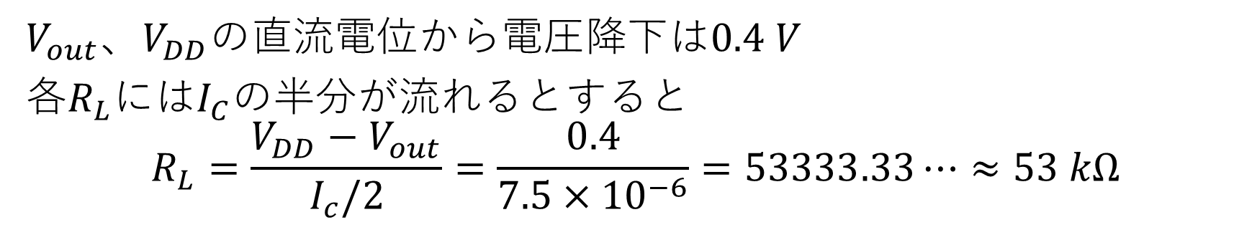
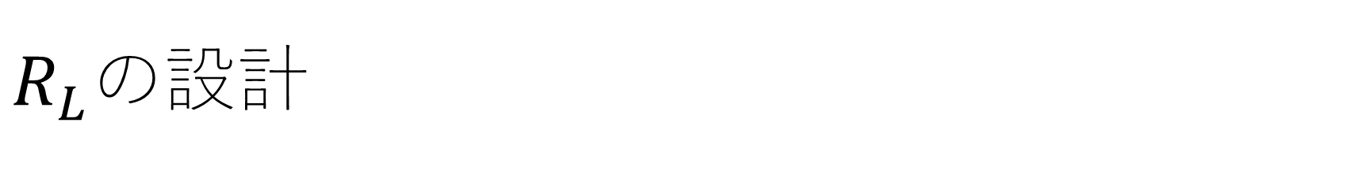
$R_{L}の$設計
$V_{out}$、$V_{DD}$の直流電位から電圧降下は$0.4 V$
各$R_{L}$には$I_{C}$の半分が流れるとすると
$$R_{L}=\frac{V_{DD}−V_{out}}{I_{c}/2}=\frac{0.4}{7.5×{10}^{−6}}=53333.33⋯≈53 kΩ$$

Slide 5
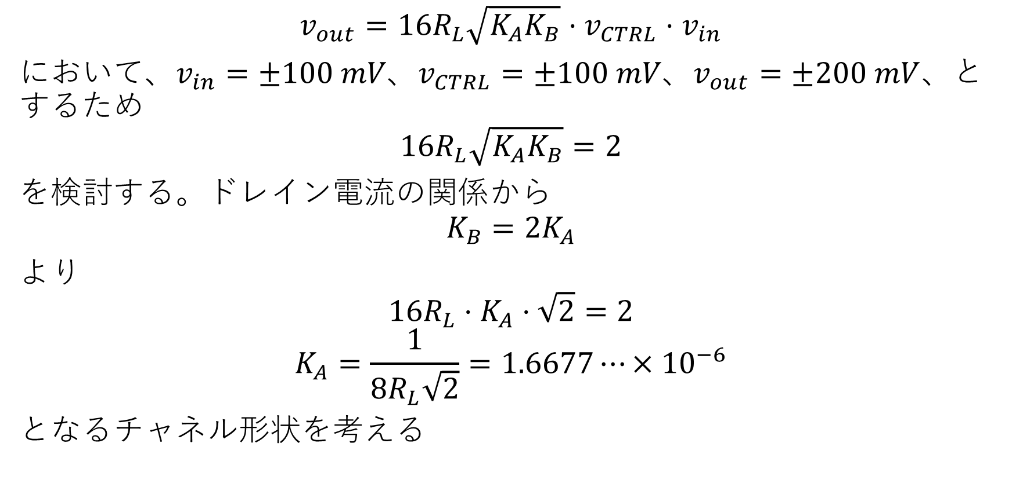
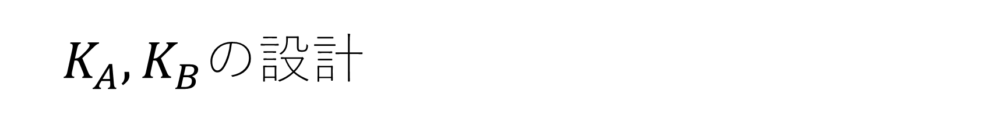
$K_{A},K_{B}の設計$
$$v_{out}=16R_{L}\sqrt{K_{A}K_{B}}⋅v_{CTRL}⋅v_{in}$$
において、$v_{in}=±100 mV、v_{CTRL}=±100 mV、v_{out}=±200 mV$、とするため
$$16R_{L}\sqrt{K_{A}K_{B}}=2$$
を検討する。ドレイン電流の関係から
$$K_{B}=2K_{A}$$
より
$$16R_{L}⋅K_{A}⋅\sqrt{2}=2$$
$$K_{A}=\frac{1}{8R_{L}\sqrt{2}}=1.6677⋯×{10}^{−6}$$
となるチャネル形状を考える

Slide 6
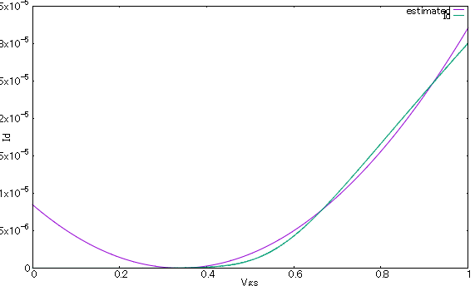
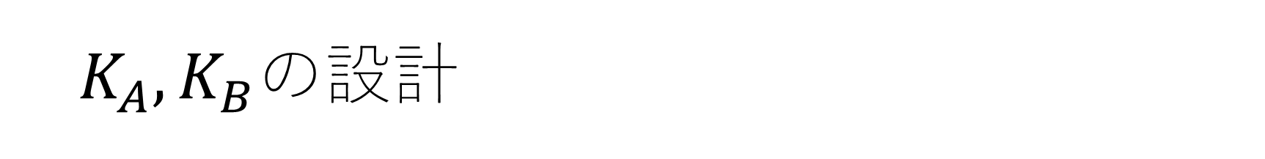
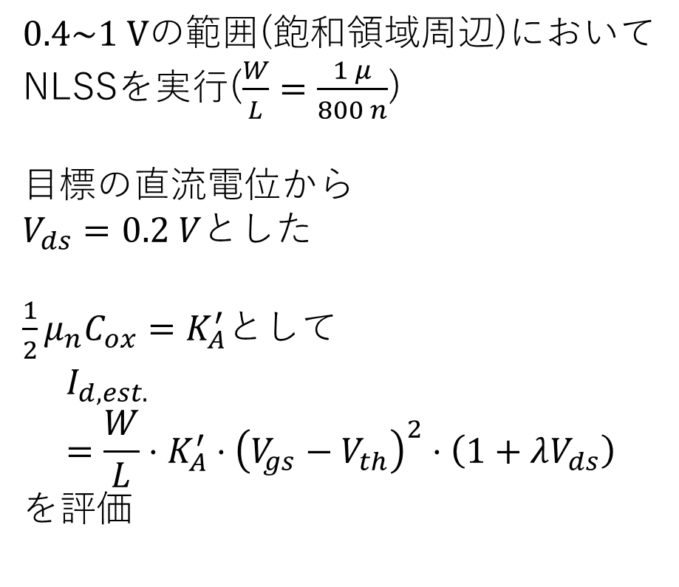
$K_{A},K_{B}の設計$
$0.4\sim 1 Vの$範囲(飽和領域周辺)においてNLSSを実行($\frac{W}{L}=\frac{1 μ}{800 n}$)
目標の直流電位から
$V_{ds}=0.2 V$とした
${\frac{1}{2}μ}_{n}C_{ox}=K_{A}^{′}$として
$$I_{d,est.}=\frac{W}{L}⋅K_{A}^{′}⋅{\left(V_{gs}−V_{th}\right)}^{2}⋅\left(1+λV_{ds}\right)$$
を評価

Slide 7
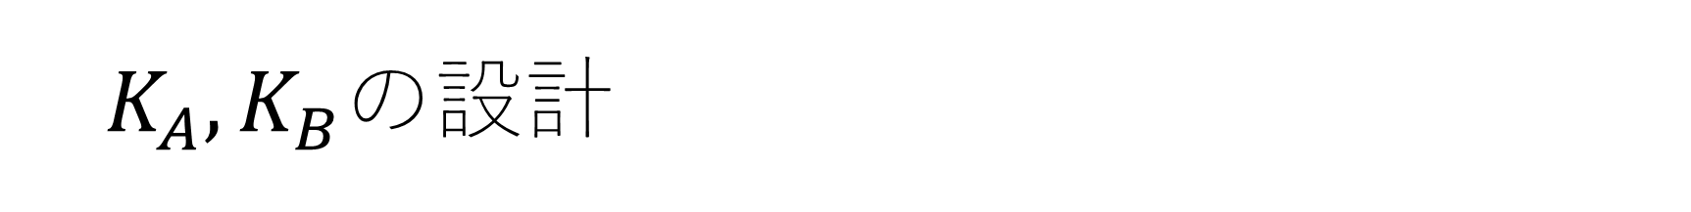
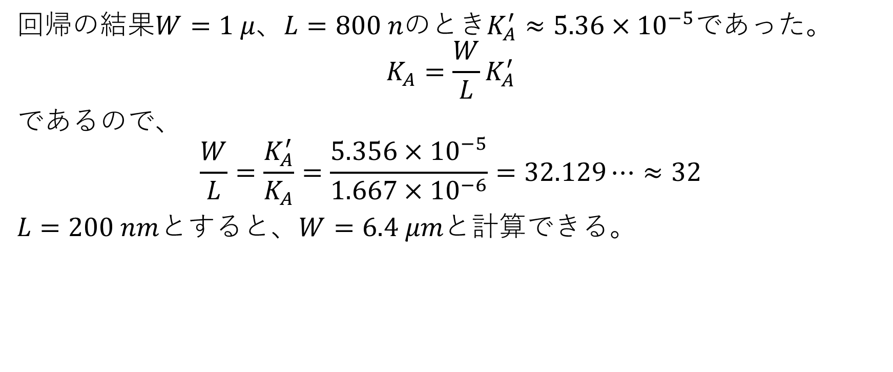
$K_{A},K_{B}の設計$
回帰の結果$W=1 μ$、$L=800 n$のとき$K_{A}^{′}≈5.36×{10}^{−5}$であった。
$$K_{A}=\frac{W}{L}K_{A}^{′}$$
であるので、
$$\frac{W}{L}=\frac{K_{A}^{′}}{K_{A}}=\frac{5.356×{10}^{−5}}{1.667×{10}^{−6}}=32.129⋯≈32$$
$L=200 nm$とすると、$W=6.4 μm$と計算できる。

Slide 8
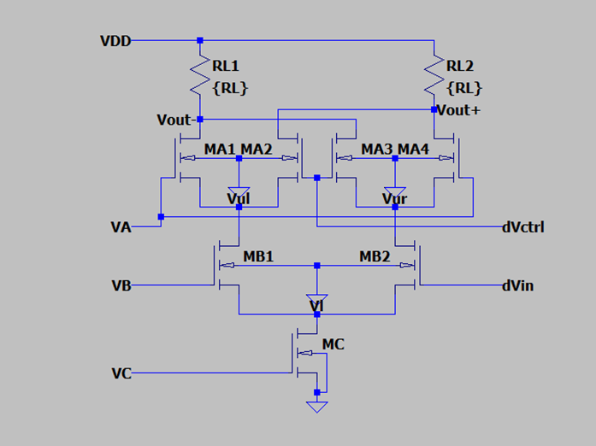
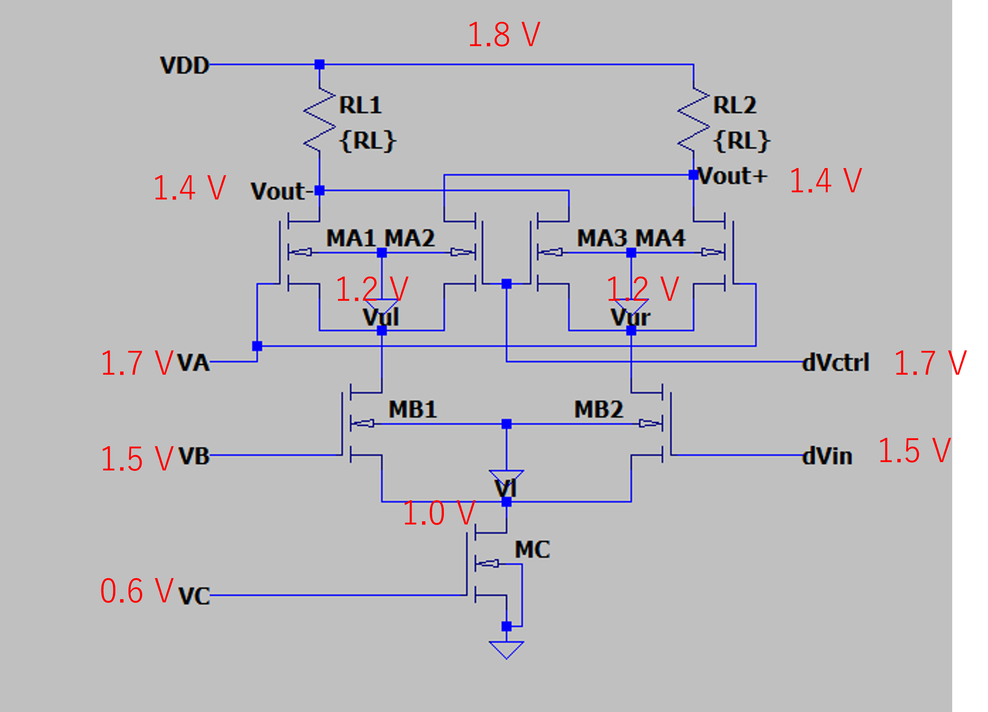
.op解析
解析結果
1.8 V
目標
1.46 V
1.46 V
1.10 V
1.10 V
1.7 V
1.7 V
1.5 V
0.84 V
1.5 V
0.6 V

Slide 9
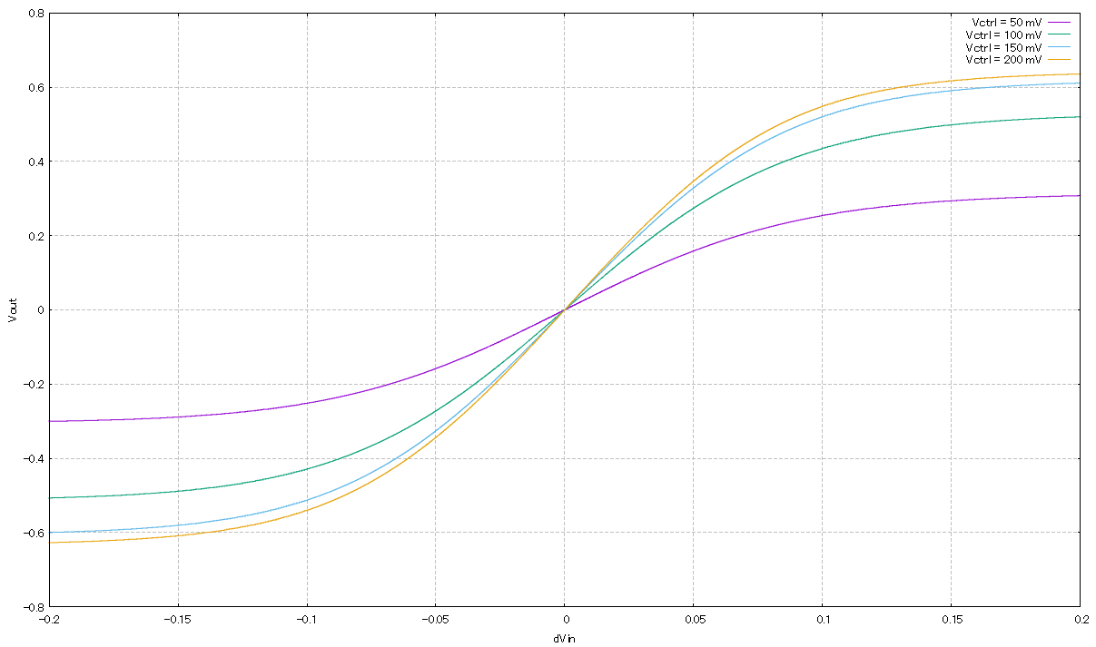
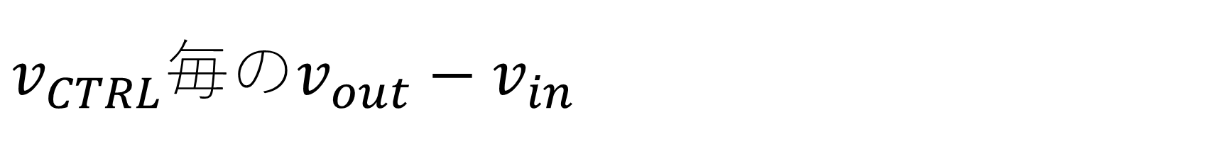
$v_{CTRL}$毎の$v_{out}−v_{in}$

Slide 10
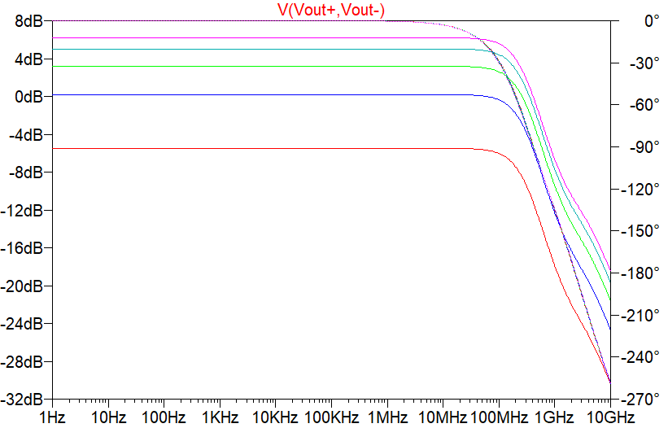

AC解析
$$v_{CTRL} : 20 mV −100mV (20 mV)$$

Slide 11
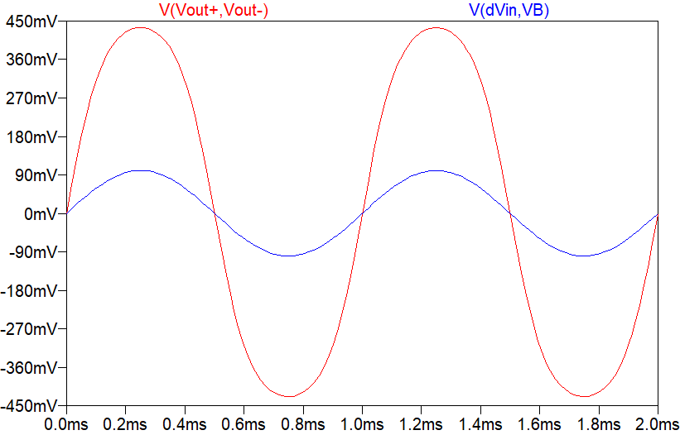

Tran解析
$$v_{in} :100 mV / 1 kHz$$

Slide 12
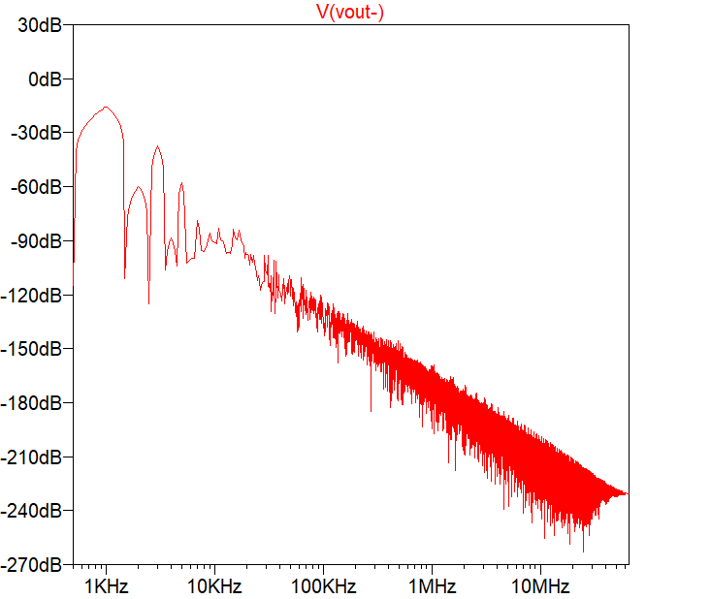
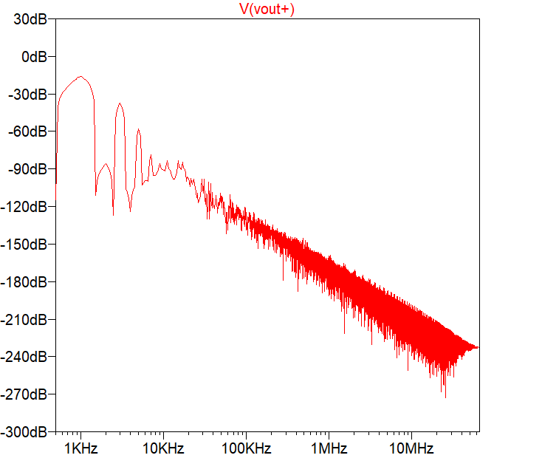
tran解析のFFT

